Slide 1
Процессоры
История создания и принципы работы

Slide 2
Введение
Является основным компонентом любого вычислительного устройства
Отвечает за выполнение инструкций программного обеспечения и управление другими компонентами системы
Процессоры можно встретить практически в любых устройствах

Slide 3
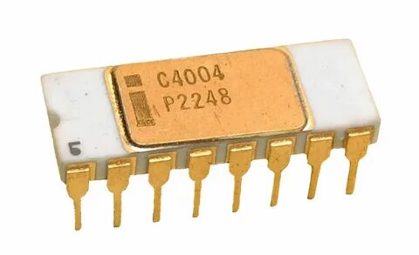
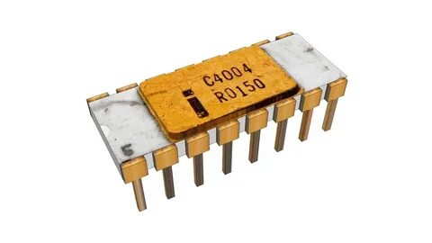
История процессоров
Первый микропроцессор был создан в 1971 году компанией Intel и назывался Intel 4004

Slide 4
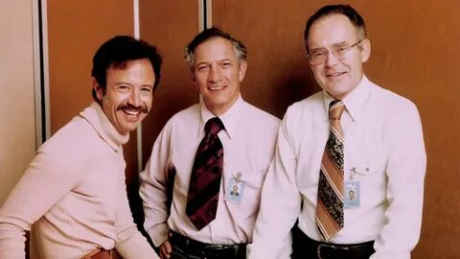
Разработчики процессора
Роберт Нойс, Гордон Мур и Эндрю Гроув

Slide 5
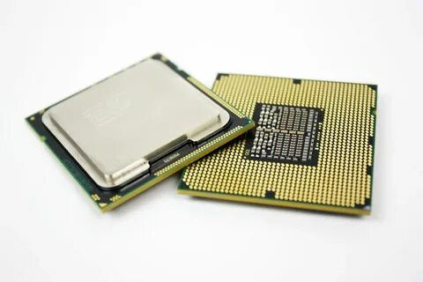
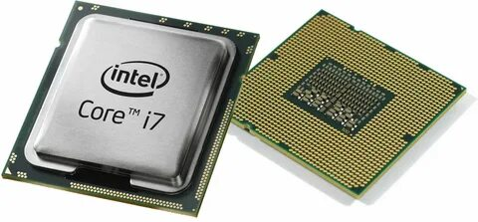
x86
Архитектура, разработанная Intel, широко используется в персональных компьютерах.

Slide 6
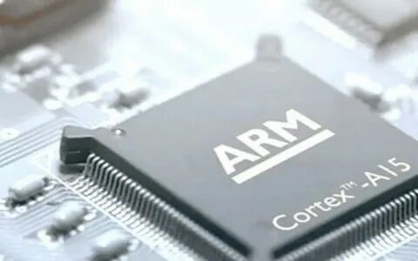
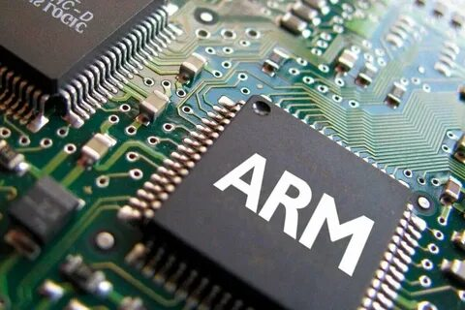
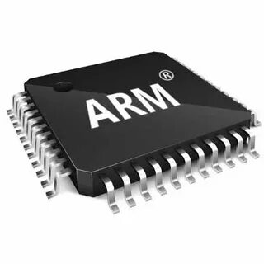
ARM
Архитектура, популярная в мобильных устройствах благодаря своей энергоэффективности

Slide 7
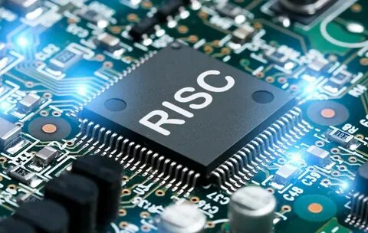
RISC
(Reduced Instruction Set Computing): Архитектура, которая использует ограниченный набор простых инструкций для повышения производительности.

Slide 8
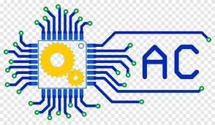
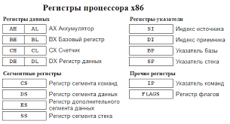
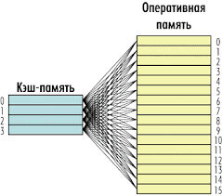
Основные компоненты процессора
Арифметико-логическое устройство (АЛУ): Выполняет арифметические и логические операции.
Управляющее устройство: Координирует работу других компонентов процессора и управляет выполнением инструкций.
Кэш-память: Быстрая память, используемая для временного хранения часто используемых данных и инструкций.
Регистры: Небольшие объемы памяти внутри процессора, используемые для хранения временных данных

Slide 9
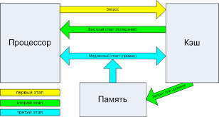
Принципы работы процессора
Извлечение: Процессор получает инструкцию из памяти.
Декодирование: Инструкция интерпретируется и подготавливается к выполнению.
Выполнение: Процессор выполняет инструкцию, используя АЛУ и другие компоненты.

Slide 10
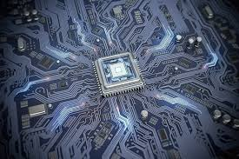
Многоядерные процессоры
Современные процессоры часто имеют несколько ядер, что позволяет выполнять несколько задач одновременно. Это значительно увеличивает производительность, особенно для многопоточных приложений.

Slide 11
Тенденции и будущее процессоров
Энергоэффективность: Производители стремятся создавать более энергоэффективные процессоры для мобильных устройств и серверов.
Интеграция: Процессоры всё чаще интегрируются с другими компонентами, такими как графические процессоры (ГП) и системы на кристалле (SoC).
Искусственный интеллект: Разработка специализированных процессоров для задач машинного обучения и искусственного интеллекта.

Slide 12
Заключение
Процессоры являются основой современных вычислительных систем. Их постоянное развитие открывает новые возможности для технологий и улучшает производительность устройств. Понимание работы процессоров помогает лучше осознавать, как функционируют современные технологии и какие перспективы они имеют в будущем.

